Slide 1
Lieu(x)
Dates clés
----------------------------
----------------------------
Famille
Héros et héroïnes
Exploits
----------------------------
----------------------------
Champs d’action
Anecdotes
----------------------------
----------------------------

Slide 2
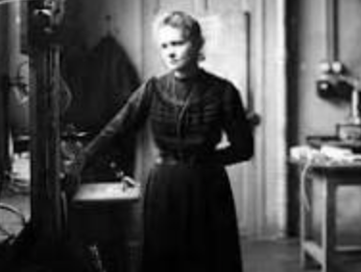
Marie Curie
Lieu(x)
Dates clés
----------------------------
----------------------------
Famille
Exploits
----------------------------
----------------------------
Champs d’action
Anecdotes
----------------------------
----------------------------

